Slide 1


Маркетинговая политика предприятия

Slide 2

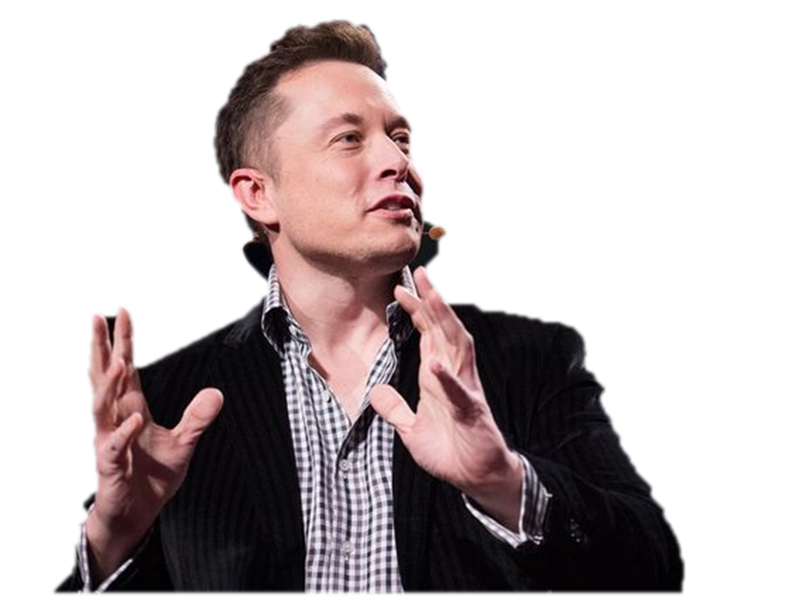
Маркетинговая политика предприятия подразумевает ценовую, товарную, сбытовую сферы, и кроме этого – комплекс действий по продвижению продукции на рынке. Общая схема маркетинговой политики такова: выбирается товар – объект торговли, определяется его цена, исходя из затрат и заложенного уровня рентабельности, определяется способ сбыта и производится продвижение товара, внедрение его на рынке, наращивается прибыль от реализации.

Slide 3

Первое, что входит в понятие маркетинговая политика компании - это товарная политика. Занимаясь ею, маркетологи на основе анализа и исследований рынка устанавливают программу, согласно которой должна работать организация в сфере производства, прогнозируют, какой из товаров станет наиболее популярным, сравнивают его с аналогичными изделиями конкурентов и определяют, чем будет выгодно приобретение именно этого предмета и т.д.

Slide 4

Товар – это, прежде всего, предмет, предназначенный для реализации и потребления – либо конечного, либо как сырья или средства производства. Если брать маркетинговую сущность, то она будет несколько иной. То, что в общепринятом смысле называют товаром, в маркетинге зовется продуктом. Продукт – это более узкое понятие. Это суть товара, то, ради чего он был приобретен. Например, это сам по себе шоколад, находящийся к кондитерском цехе, еще без названия, не доставленный в магазин, не разложенный по полкам и неупакованный. Продукт становится товаром после того, как подвергнется воздействию инструментов маркетинга – дизайна, рекламы, отработанного сбыта, обретения популярности у покупателей. Маркетинговые инструменты и их воздействие называют поддержкой продукта.

Slide 5

Маркетинг очень зависим от потребителя – реального и потенциального, поэтому товарная стратегия предприятий должна меняться, выдавая покупателям новые объекты, предлагая новые услуги. Новинка – это хороший маркетинговый ход, когда, видя яркую надпись о новом для компании товаре, покупатель спешит приобрести его. Однако нельзя назвать новинкой абсолютно любое, что пришло в голову, лишь бы повысить прибыли. Новинкой могут называться товары, соответствующие одному из нижеперечисленных требований:
Совершенно новый на рынке продукт, не имеющий никаких аналогов, который практически представляет научное достижение. Такими можно назвать когда-то появившиеся в продаже копировальные аппараты, услуги сотовой связи и т.д.
Товар, который имеет аналог, но качественно отличается от него. Например, дискеты с большим объемом памяти и одновременно меньшего размера.
Товар, являющийся новым для определенного рынка - например, в государстве. В начале 90-х на территории России стали продавать посудомоечные машины, чего раньше не было здесь, но они были популярны на Западе.
Товар, который ранее уже был на рынке, но сейчас ему нашлось новое применение, и он снова популярен.
Маркетинг очень зависим от потребителя – реального и потенциального, поэтому товарная стратегия предприятий должна меняться, выдавая покупателям новые объекты, предлагая новые услуги. Новинка – это хороший маркетинговый ход, когда, видя яркую надпись о новом для компании товаре, покупатель спешит приобрести его. Однако нельзя назвать новинкой абсолютно любое, что пришло в голову, лишь бы повысить прибыли. Новинкой могут называться товары, соответствующие одному из нижеперечисленных требований:
Совершенно новый на рынке продукт, не имеющий никаких аналогов, который практически представляет научное достижение. Такими можно назвать когда-то появившиеся в продаже копировальные аппараты, услуги сотовой связи и т.д.
Товар, который имеет аналог, но качественно отличается от него. Например, дискеты с большим объемом памяти и одновременно меньшего размера.
Товар, являющийся новым для определенного рынка - например, в государстве. В начале 90-х на территории России стали продавать посудомоечные машины, чего раньше не было здесь, но они были популярны на Западе.
Товар, который ранее уже был на рынке, но сейчас ему нашлось новое применение, и он снова популярен.

Slide 6
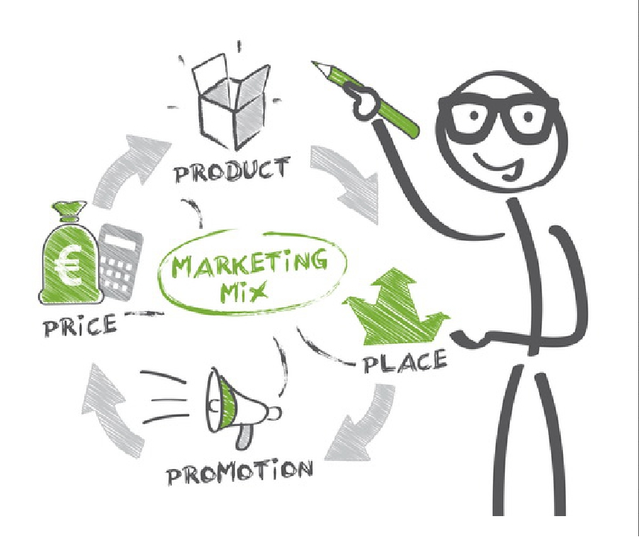
Маркетинговая политика, какой бы она не была налаженной, все же довольно рискованное дело в отношении нового товара. Чтобы все прошло без потерь и принесло хороший материальный результат, служба маркетинга должна работать слаженно и по эффективной схеме. Сначала разрабатывается четкая идея планируемой для производства продукции. Это делается на основе труда ученых или даже с помощью покупателей, которые хотят купить товар, пока не присутствующий на том или ином рынке. На этом этапе нужно уметь прислушиваться, ведь выгодную идею может подать недостаток продукции конкурентов. Желательно создать образец нового товара и внимательно отследить его особенности и спрос на него. Мелкие ошибки, оставшиеся незамеченными в это время, принесут впоследствии значительные потери. Следует определиться с местом и временем выпуска товара, было бы целесообразно приурочить начало реализации новинки к какому-либо событию - празднику, ярмарке.

Slide 7

Чтобы идти в ногу со временем, круглый год получать прибыль и не простаивать, должна эффективно работать маркетинговая политика. Пока один товар успешно продается, другой должен находиться на стадии разработки, и генерация идей не должна прекращаться.

Slide 8

Спасибо за внимание!

